Slide 1
Rohovka
MUDr. Natália Rybárová
Oční Klinika FN Brno a LF MU
Přednosta: Doc. MUD. Oldřich Chrapek, PhD.

Slide 2
Rohovka
Vertikální průměr: 11,5 mm
Horizontální průměr: 12 mm
Centrální tloušťka rohovky je 540 um, v periferii dosahuje až 1 000 um
Neobsahuje cévy
Metabolismus pomocí komorového moku a slzného filmu
Obsahuje nejvíc nervových zakončení ze všech tkání lidského těla
Subepiteliálny plexus
Stromálny plexus
Inervace první větví n. trigeminus

Slide 3
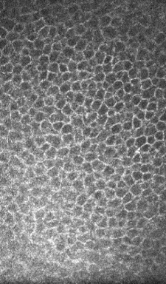
Anatomie
Epitel
1 vrstva bazálních buněk
2 vrstvy křídlových buněk
2 vrstvy superficiálních buněk
Na povrchu mají mikroklky, které vážou slzní film a mucin
Limbální kmenové epiteliální buňky
Zabezpečují regeneraci epitelu a bráni přerůstáni spojivky na rohovku
Bowmanova vrstva
Acelulárna povrchová vrstva z kolageních fibrIl
Stroma
Tvoří 90% tloušťky rohovky
Je z pravidelně uspořádaných kolageních fibril, meziBUNěČné hmoty a keratocytů
neregeneruje

Slide 4
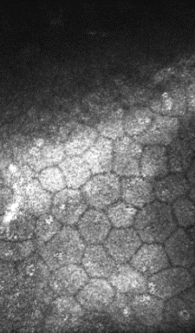
Anatomie
Descemetská membrána
Tenká vrstva ze síťovitě uspořádaných kolageních fibril
Slouží jako bazální membrána endotelu
Endotel
Tvoří ho jedna vrstva hexagonálních buněk
Zabezpečuje odsun vody z rohovky do přední komory
Endotelové buňky neregenerují
Jejich počet je při narození 4000 buněk/mm², v dospělosti 2500 buněk/mm²
Při poklesu pod 500 buněk/mm² dochází k rozvoji edému rohovky.

Slide 5
Bakteriální keratitidy

Slide 6
Bakteriální keratitidy
Některé bakterie můžou proniknout i přes intaktní epitel rohovky
Ostatní bakterie na rozvoj zánětu vyžadují poškození povrchu oka
Nejčastější patogeny:
Pseudomonas Aeruginosa
Agresívní, původce 60% keratitid u nositelů Kontaktních Čoček
Staf. Aureus
Strept. Pneumoniae, Pyogenes
N. gonorrhoeae, N. Meningitis, C.diphtheriae, H. influenzae

Slide 7
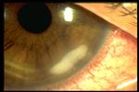
Bakteriální keratitidy
Rizikové faktory:
Nošení kontaktních čoček
Trauma
Onemocnění povrchu oka
Jiné
Deficit vit. A
Lokální nebo systémová imunosuprese
Diabetes

Slide 8
Klinický obraz
Subjektivní příznaky:
Bolest oka, fotofobie, zamlžení vidění, hlenová nebo hnisavá sekrece
Objektivní znaky:
Defekty epitelu s infiltraci zánětlivými buňkami
Stromální edém, sklady descemetské membrány, přední uveitida
Chemóza spojivky, otok víček
Hypopyon
Descemetokéla – ztenčení rohovky až po Descemetskou membránu
Pokles citlivosti rohovky při herpetické keratitidě

Slide 9
Vyšetřovací metody
Stěry ze spojivkového vaku na kultivaci baktérií, kvasinek a plísní a na PCR herpetických virů, CMV a adenovirů
Seškrab z infiltrátu rohovky
Kultivace kontaktních čoček a jejich roztoku na potvrzení akantamébové infekce

Slide 10
terapie
Topické ATB v monoterapii nebo v kombinaci
3. a 4. generace fluorochinolonů
Ciprofloxacin
Moxifloxacin
Subkonjunktivální podání ATB
Sterilních chloramfenikol
Mydriatika
Lubrikancia
Steroidy
po zhojení epiteliálního defektu
Redukují jizvení stromatu

Slide 11
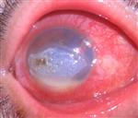
Fungální keratitida
Často je diagnostikována až po selhání ATB terapie
Původci
Kvasinky
Candida sp., žluté hluboké infiltrace se satelitními ložisky
Plísně
Bíle infiltrace s neostrými okraji
Vyskytuje se u imunokompromitovaných pacientů a při dlouhodobé lokální ATB a steroidní terapii

Slide 12
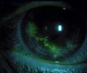
Herpetické keratitidy
Nejčastější příčina rohovkové slepoty v rozvinutých krajinách
HSV 1, HSV 2
Epiteliální keratitida
Typický větvičkovitý epiteliální defekt
Topické kortikoidy sú přísně kontraindikovány
Terapie lokálními nebo systémovými antivirotikami
Disciformní (stromální) keratitida
Způsobena hypersenzitivní reakcí ve stromatu rohovky
Léčba topickými steroidy

Slide 13
Herpetické keratitidy
Nekrotizující stromální keratitida
Přímé postižení stromatu virusem
Neurotrofický vřed rohovky
Vzniká v důsledku poruchy reepitelizace rohovky při ztrátě senzitivity rohovky

Slide 14
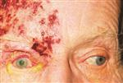
Jiné virové keratitidy
Herpes zoster keratitida
Adenovirová keratokonjunktivitida
Cytomegalovirová keratitida

Slide 15
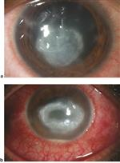
Protozoární keratitidy
Akantaméba
volně žijící parazit v půdě, vodě a horních dýchacích cestách
cysty a trofozoity
Rizikové Faktory
nošení Kontaktních čoček
Výrazná bolest nekorelující s klinickým nálezem na oku
Charakteristický je prstencovitý infiltrát, perineuritída, limbitída

Slide 16
Periferní ulcerativní keratitida
Neinfekční keratitida
Asociována s autoimunitními onemocněními (RA, Wegenerova granulomatóza, SLE) – může je o několik let předcházet!
Půlměsíčkovitý vřed s infiltrací v periferii rohovky

Slide 17
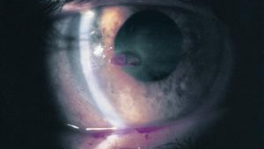
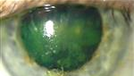
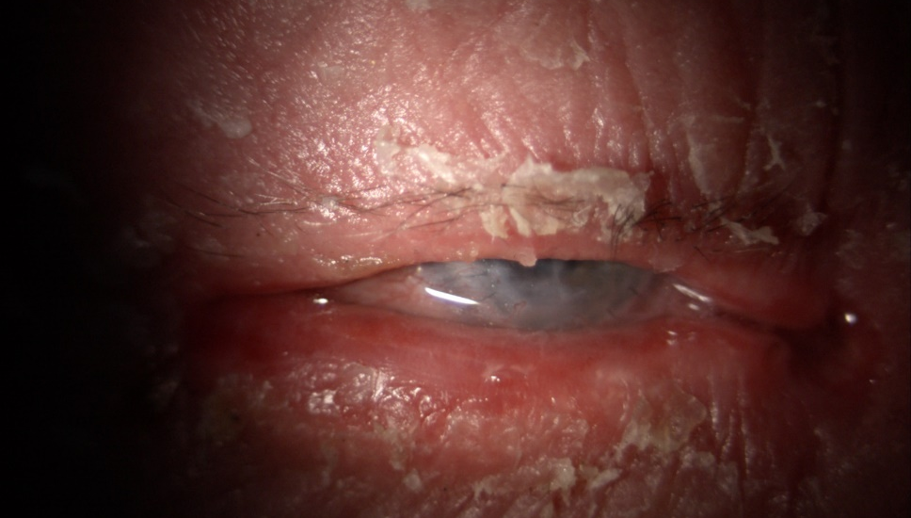
keratopatie
Neurotrofická keratopatie
Při poškození n. V.
Expoziční keratopatie
Při lagoftalmu

Slide 18
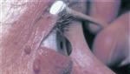
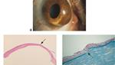
keratokonus
Progresívní, nezánětlivé onemocnění rohovky, při kterém dochází k ztenčování a vyklenutí rohovky
Bilaterální často asymetrické postižení
Výskyt v pubertě, stabilizace po 30. roku života
Genetický základ, zatím ne zcela objasněn
Výskyt při systémových poruchách: m. Down, M. Marfan, m. Turner, m. Ehlers-Danlos, atopie
terapie:
Collagen cross-linking – vytváření nových kovalentních vazeb v kolagenu
keratoplastika

Slide 19
Rohovkové dystrofie
Bilaterální, někdy asymetrický nález, Ar nebo AD a x-vázaná dědičnost, neúplná penetrancE
Epiteliální
První projevy v I. A II. Decéniu
Recidivující eroze
Coganova epiteliální dystrofie
Meesmannova epiteliální dystrofie
Lischova epiteliální dystrofie
Dystrofie Bowmanove membrány
Reis-Bucklersova dystrofie
Thiel-Behnkeho dystrofie
Schnyderova centrální krystalická dystrofie

Slide 20
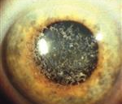
Stromální dystrofie
Lattice dystrofie
Granulární dystrofie
Makulární dystrofie

Slide 21
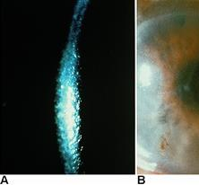
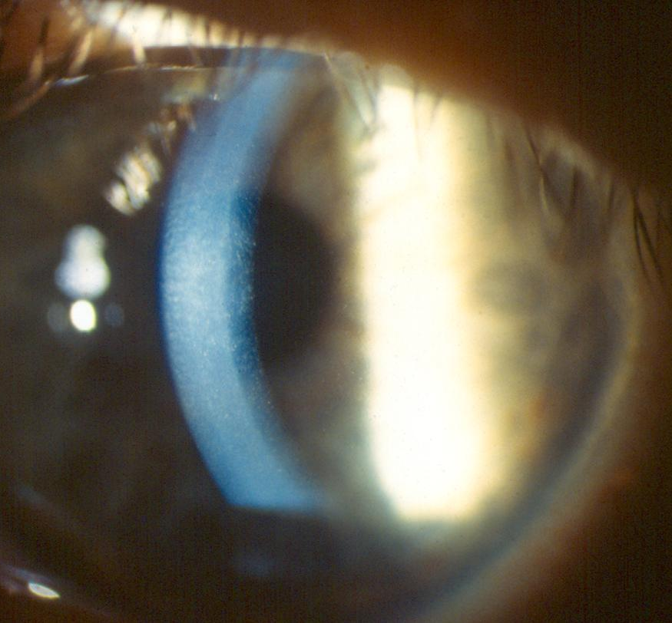
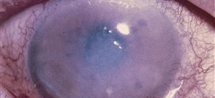
Fuchsova endoteliální dystrofie
Bilaterální výskyt
Rychlejší pokles endoteliálních buněk
Častější u žen nad 50 let

Slide 22
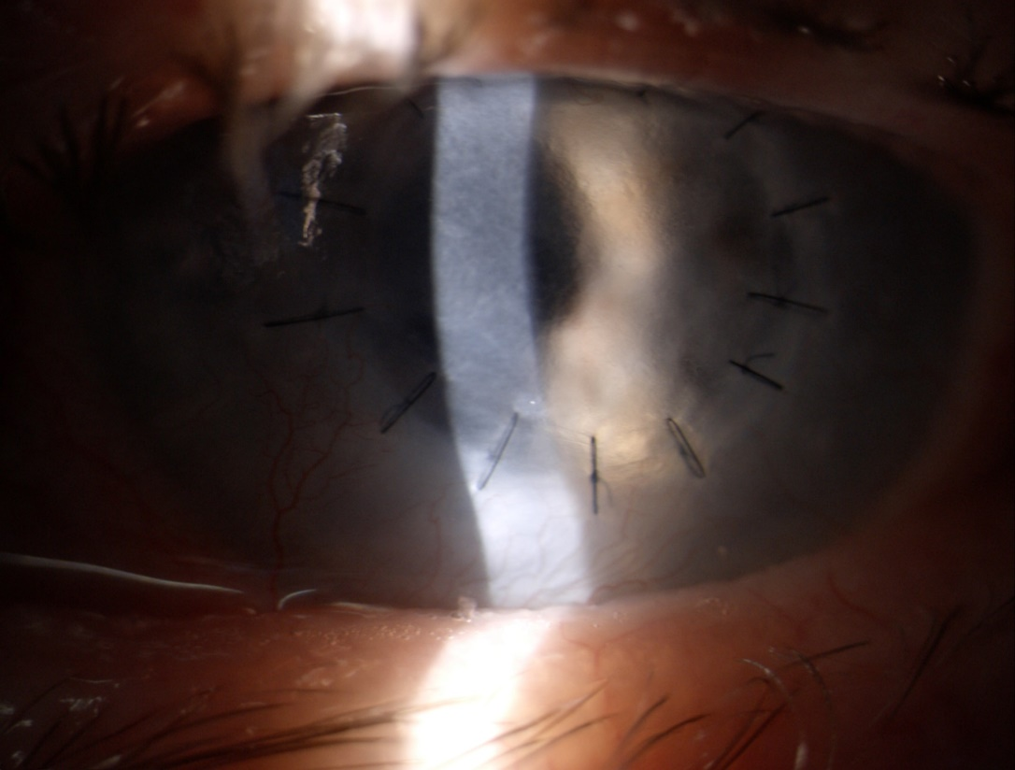
Transplantace rohovky
Náhrada vlastní postižené rohovky nebo její části rohovkou dárcovskou
První transplantace rohovky Olomouc 1905, Profesor Eduard Konrad Zirm
Nejúspěšnější alogenní transplantace díky imunologické privilegovanosti rohovky

Slide 23
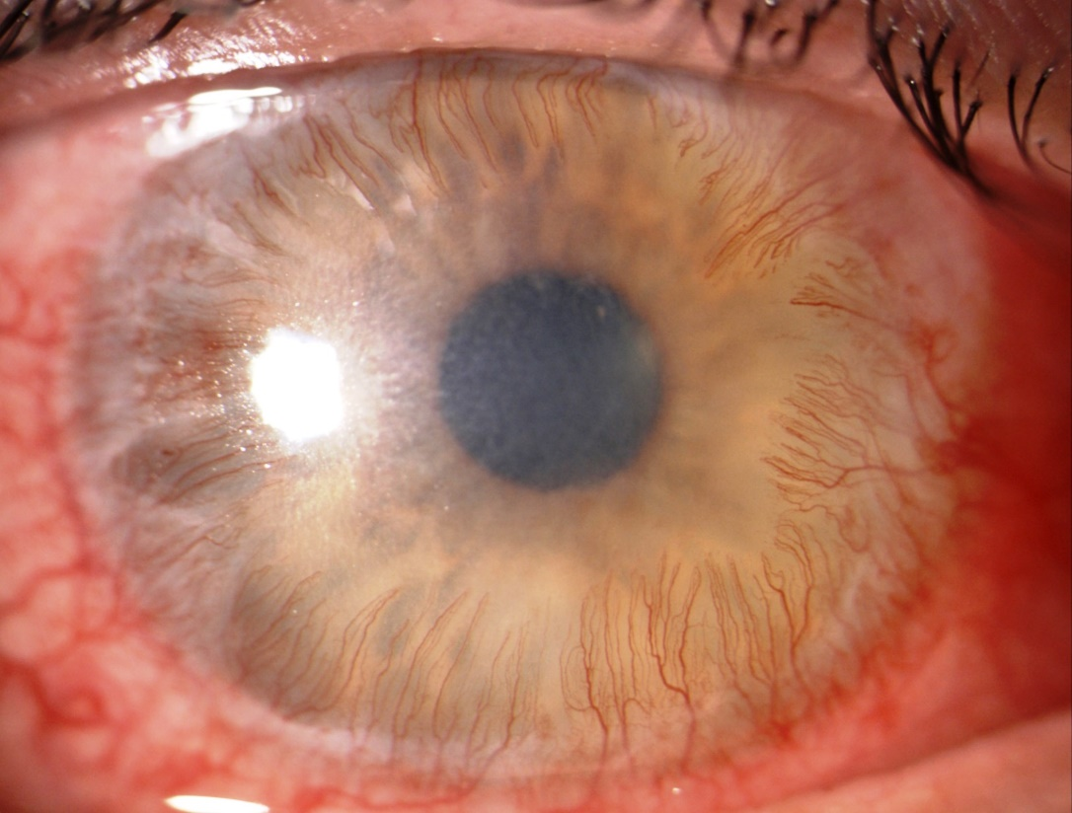
Transplantace rohovky
Neriziková transplantace
první transplantace
Mateřská rohovka bez neovaskularizácie
Riziková transplantace
Mateřská rohovka s vaskularizací ve 2 a více kvadrantech
Každá retranspalantace

Slide 24
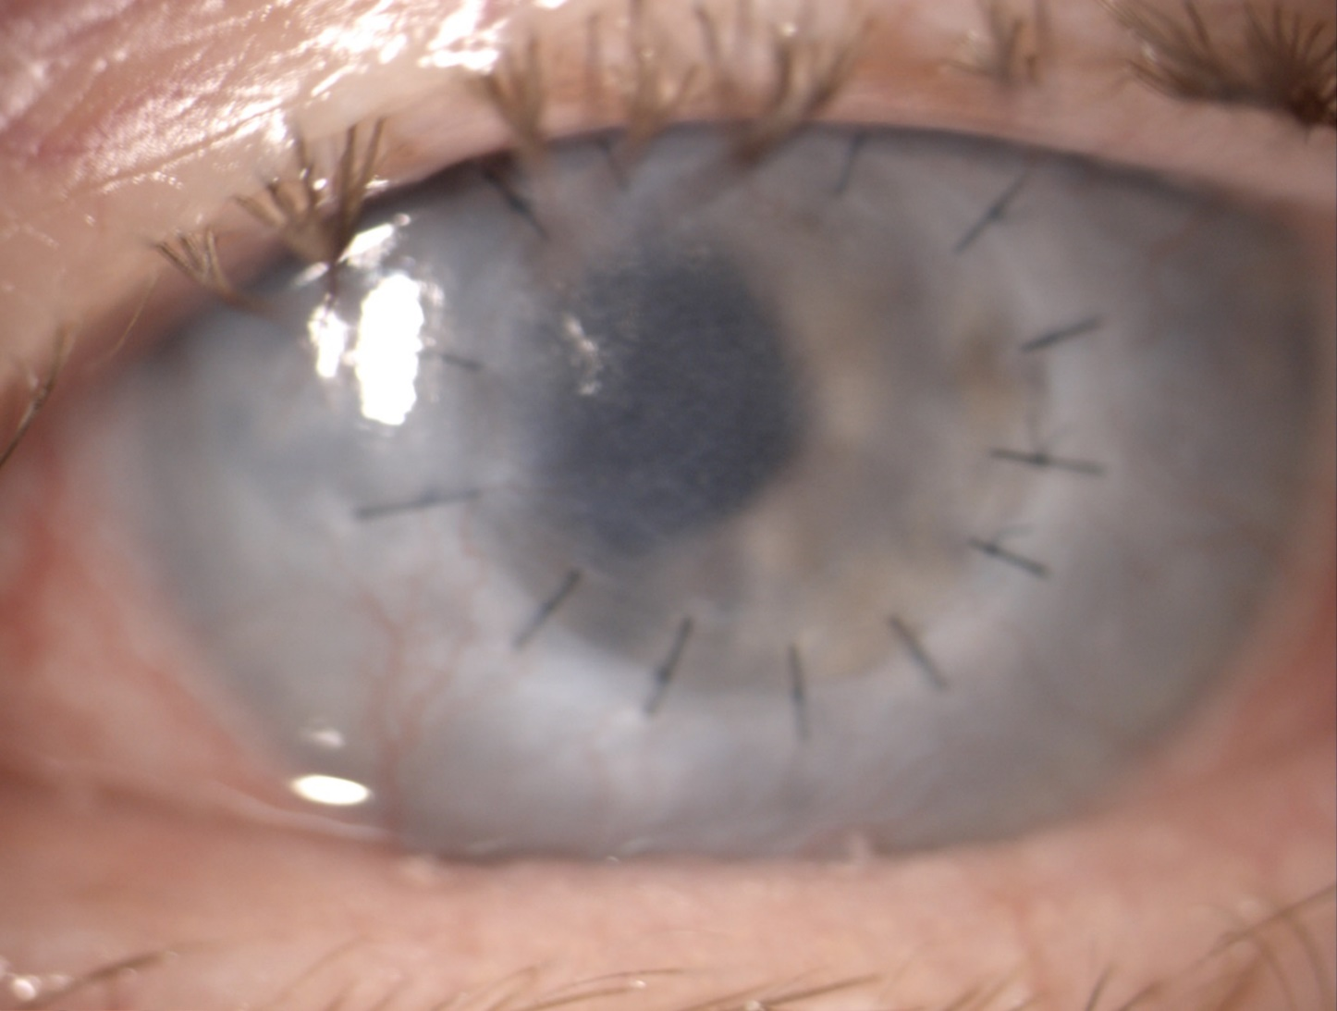
Perforující keratoplastika

Slide 25
Perforující keratoplastika
Transplantace rohovky v plné tloušťce
Indikace
Optická – zlepšení vidění
Tektonická – zachování integrity bulbu (např. Při hrozící perforaci, descemetokéla)
Terapeutická – při konzervativně nezvládnutelných zánětech
Kosmetická – při leukomu rohovky
Keratokonus
rohovkové dystrofie
bulosní keratopatie
Pozánětlivé a poúrazové jizvy rohovky

Slide 26
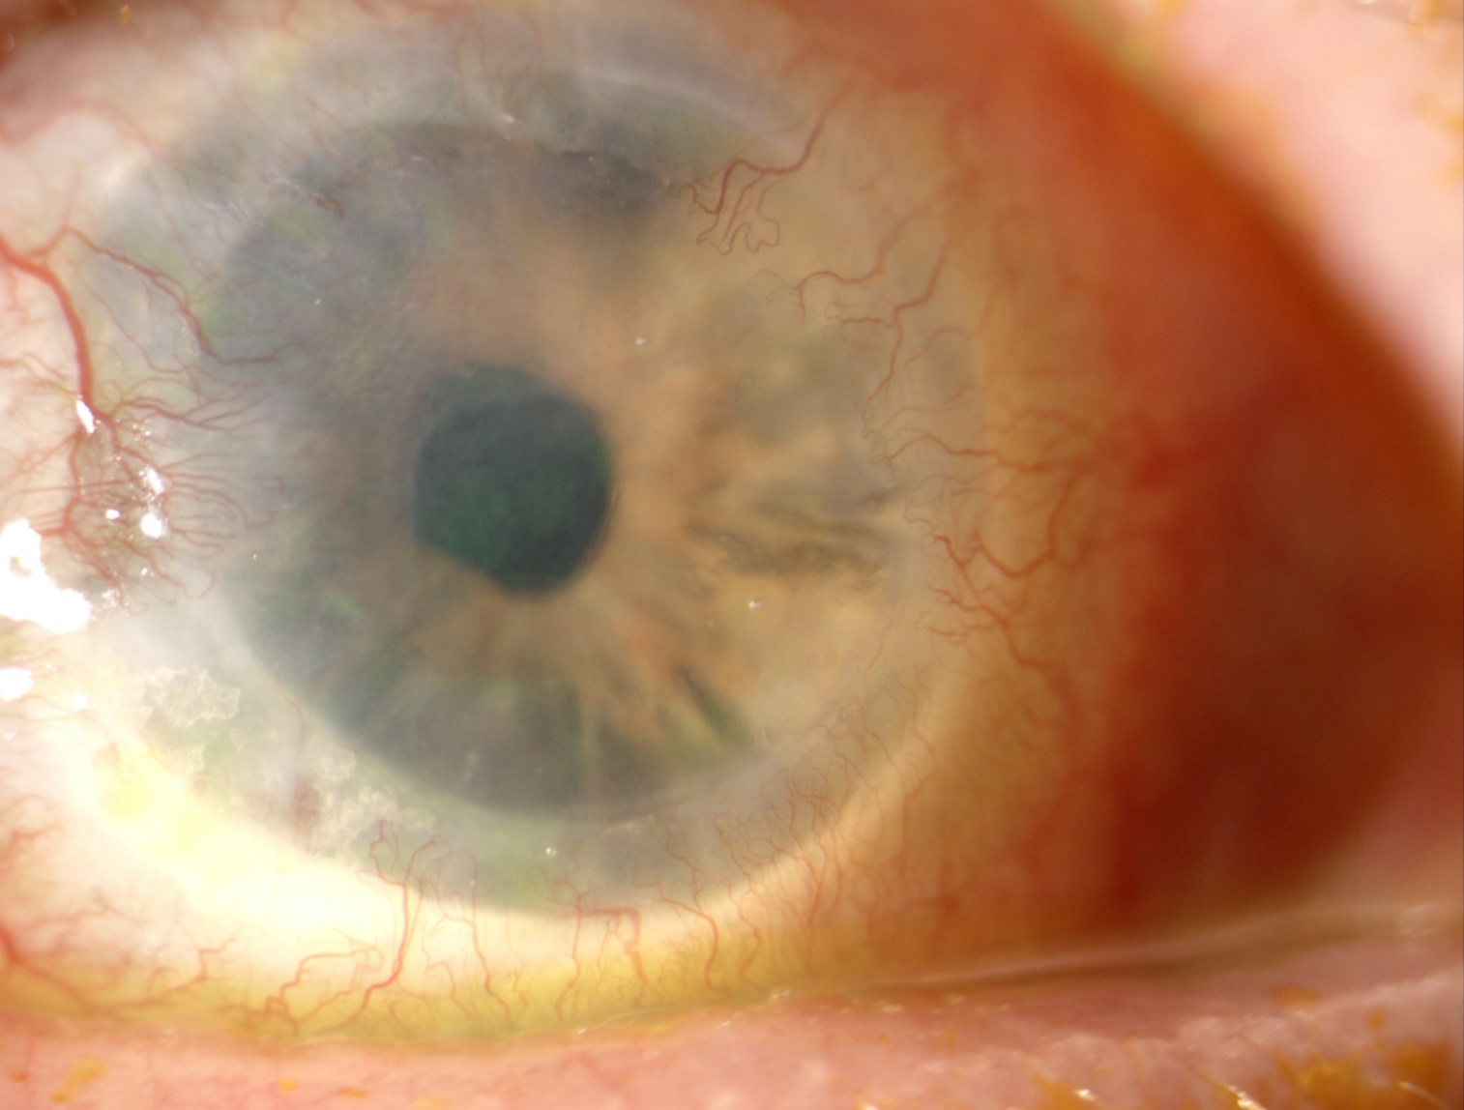
Komplikace perforující keratoplastiky
Rejekční reakce
Epitelová
Subepiteliální
Stromální
Endoteliální
Terapie: intensivní terapie lokálními kortikosteroidy
dlouhodobá kortikoterapie
Sekundární glaukom
Infekce
Nepravidelný Astigmatizmus
Mechanické komplikace stehů

Slide 27
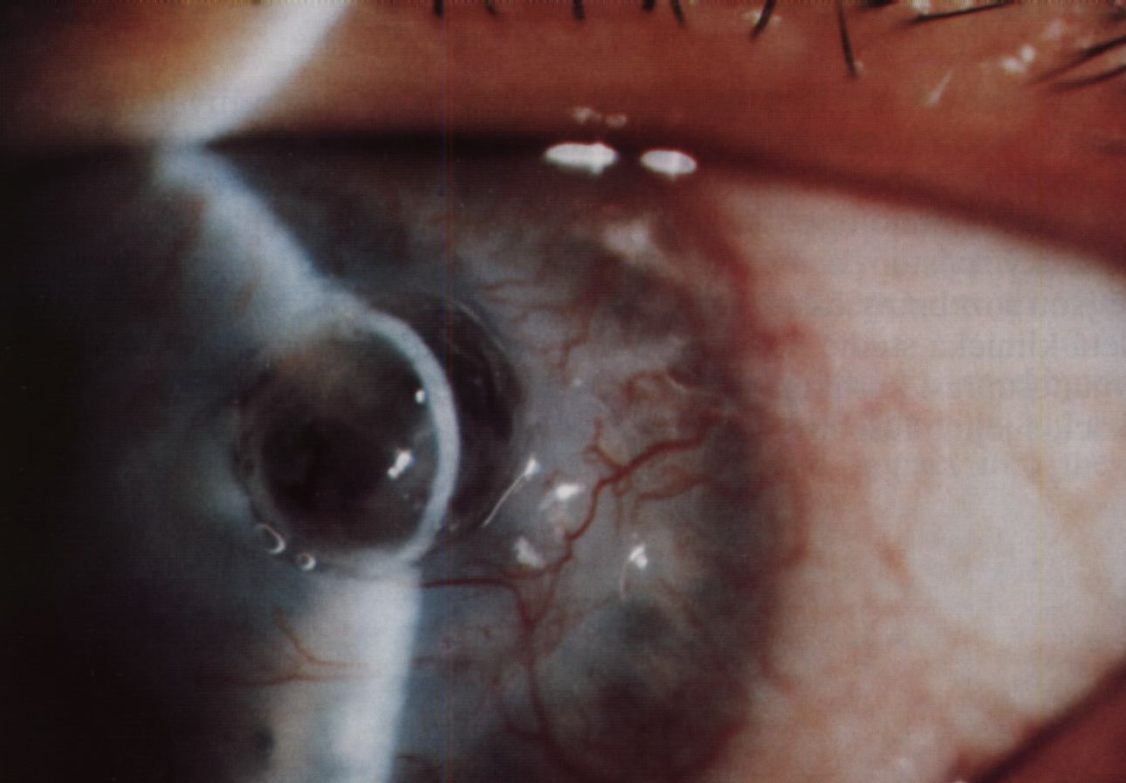
descemetokéla
ztenčení rohovky až na úroveň Descemetské membrány
Hrozí akutní perforace rohovky
Je indikací k tektonické perforující keratoplastice

Slide 28
Lamelární transplantace rohovky
Dochází k transplantaci jen některých vybraných vrstev rohovky
Výhody lamelárních transplantací
Větší šetrnost k okolní tkáni
Menší riziko imunologické rejekční reakce
Přední lamelární transplantace rohovky
Dárcovská lamela obsahuje vrstvu epitelu, Bowmannovu membránu a větší část stromatu rohovky
Indikace: keratokonus, jizvy rohovky po překonaném zánětu
DALK = deep anterior lamellar keratoplasty)

Slide 29
Zadní lamelární transplantace
DMEK = Descemet membrane endothelial keratoplasty
DSAEK = Descemet stripping automated endothelial keratoplasty)
DMEK: Dárcovská lamela obsahuje vrstvu endotelu a Descemetskou membránu
DSAEK: dárcovská lamela obsahuje vrstvu endotelu, Descemetskou membránu a část zadního stromatu
Indikace: Fuchsova endoteliální dystrofie, selhání funkce endotelu rohovky

Slide 30
Literatúra
Kanski J., Bowling B. (Eds): Clinical Ophthalmology A systemic approach. Elsevier, 7th edition, 2011.
Obrazový materiál dostupný na www.aao.org

